Slide 1
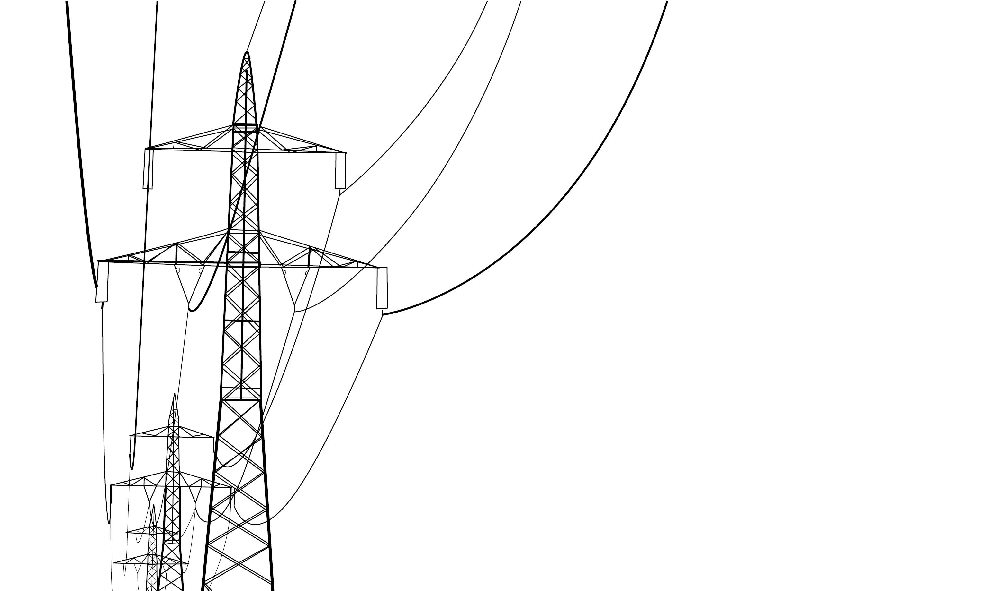
Erneuerbare Energien
Synchronisation bei zeitabhängigen Leistungen

Slide 2
Motivation
Ziel der Untersuchung:
Effekte zeitlich veränderlicher Leistungen
Desynchronisation?
erneute Synchronisation?
→ Kuramoto-Gleichung mit zeitabhängigen Leistungen
Dynamik von Energienetzen – Erneuerbare Energien

Slide 3

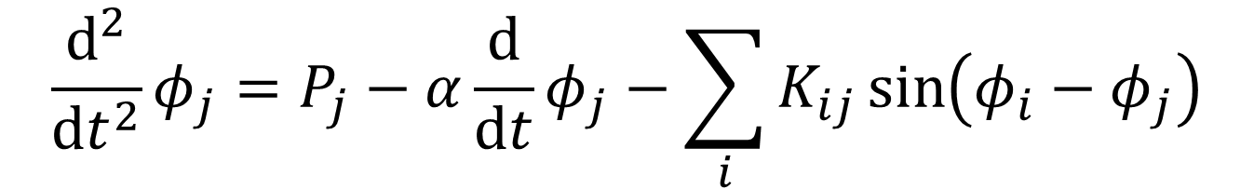
Erweitertes Kuramoto-Modell
$$\frac{ⅆ^{2}}{ⅆt^{2}}φ_{j}=P_{j}−α\frac{ⅆ}{ⅆt}φ_{j}−\sum_{i}{K_{ij}\sin\left(φ_{i}−φ_{j}\right)}$$
$P_{j}=P_{j}\left(t\right)$
Vektor $P_{j}$→ Matrix $P_{tj}$
zeitabhängige Funktionen für jeden Eintrag
Dynamik von Energienetzen – Erneuerbare Energien

Slide 4


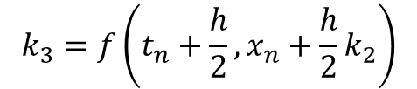
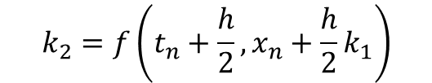
Erweitertes Kuramoto-Modell
Anpassung RK4
Implizit → Explizit zeitabhängig
Einführung Speicher → Modell physikalisch
$$k_{1}=f\left(t_{n},x_{n}\right)$$
$$k_{2}=f\left(t_{n}+\frac{h}{2},x_{n}+\frac{h}{2}k_{1}\right)$$
$$k_{3}=f\left(t_{n}+\frac{h}{2},x_{n}+\frac{h}{2}k_{2}\right)$$
$$k_{4}=f\left(t_{n}+h,x_{n}+hk_{3}\right)$$
Dynamik von Energienetzen – Erneuerbare Energien

Slide 5
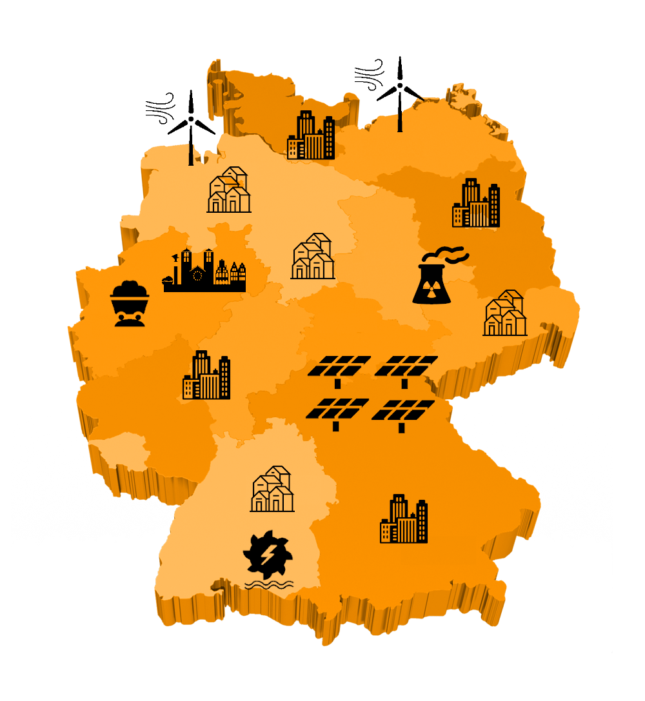
Unser Netzwerk
Hypothetisches Stromnetzwerk für Deutschland
Weniger Knoten für geringere Rechenzeit
Zeitlich veränderliche Leistung
Wasserspeicher → Energieerhaltung
Dynamik von Energienetzen – Erneuerbare Energien

Slide 6


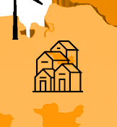
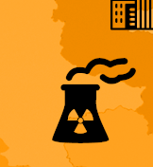
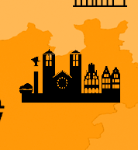
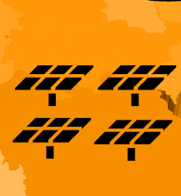


Großstadt
Kohlekraftwerk
Kleinstadt
Atomkraftwerk
Münster
Solarpark
Wasserspeicher
Dynamik von Energienetzen – Erneuerbare Energien
Windkraft

Slide 7
Video kommt hier hin, Datei ist jedoch zu groß für GitHub

Slide 8
Fazit
Desynchronisationsgründe:
Leistungsveränderung
Position
Anzahl gleichzeitiger Änderungen
Vorbeugungen:
Vorausplanung → Kompensation
Erzeugerverteilung
Dynamik von Energienetzen – Erneuerbare Energien

Slide 9
Ausblick
Kapazität des Speichers? Welche Art des Speichers?
Realistisch? (Speicher, Leistungsverlauf AKW, Verhältnisse)
Smart-Grid
Kombination beider Modelle:
zeitabhängige Leistungen + zeitabhängige Kopplung
Dynamik von Energienetzen – Erneuerbare Energien

